Slide 1
旅行斡旋システム開発報告
ITエンジニア科 3年 3班

Slide 2
目次
第1章 システム開発の背景
1-1 会社概要
1-2 当社の抱える問題
1-3 売上減少の原因
1-4 システム導入の目的
第2章 主要機能の説明
第3章 システムのメリット
3-1 システム効果
3-2 コンセプト
3-3 良いシステムとは
第4章 所感

Slide 3
第1章
システム開発の背景

Slide 4
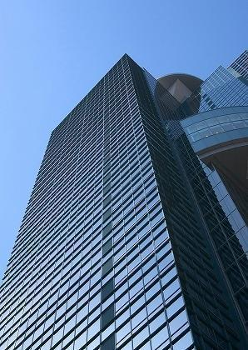
1-1 会社概要
・代表者：菊池太亮
・会社名：株式会社ＦＪＢマラベル
・資本金：200億円、売上605億4000万円
・国内旅行代理店業界不動のＮｏ．１企業

Slide 5
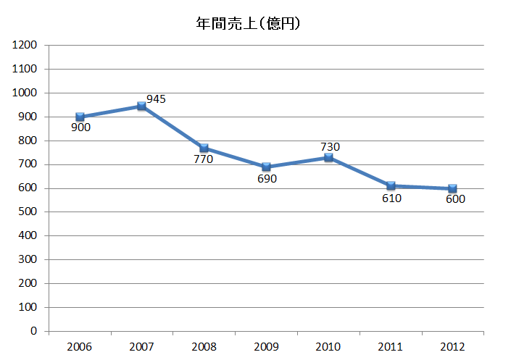
1-2 当社の抱える問題
当社は旅行代理店として売上げを伸ばしてきたが、近年売上げが減少
リーマンショック
東日本大震災

Slide 6
1-3 売上減少の原因
旅行者自体の減少
計画を立てるのが面倒
（2013年官公庁調べ）
売上と同様に減少傾向

Slide 7
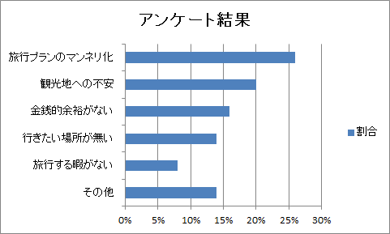
1-3 売上減少の原因
旅行プランのマンネリ化
当社Ｗｅｂサイト利用者に行ったアンケート結果 ：2013年12月
Notes:
夏といえば沖縄、秋といえば京都など定番の旅行プランしかなく、マイナーなものが今までなかった

Slide 8
1-4 システム導入の目的
・新規顧客獲得
顧客同士の口コミにより旅行を斡旋
旅行にあまり関心のない人でも気軽に利用
・旅行プランのマンネリ化防止
当社が考案した旅行プランだけでなく、
ユーザーが計画した旅行プランを利用
自社掲示板を作成

Slide 9
第3章
システムのメリット

Slide 10

3-1 システム効果
プランのマンネリ化防止
当社、ユーザーによる
旅行プランの提示
人気旅行プランの明確化
ユーザが求めているプランの判明
旅行プランの評価機能
集客の効果が見込める

Slide 11
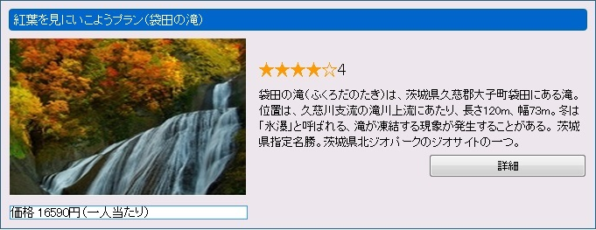
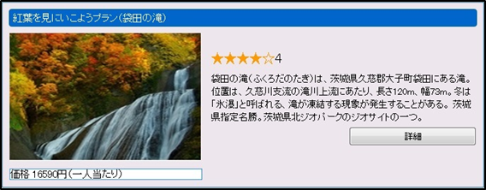
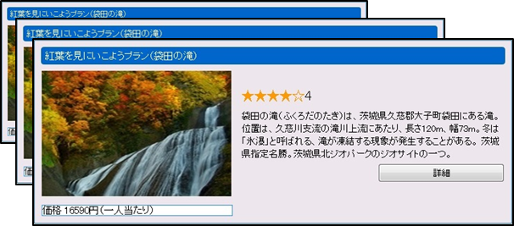
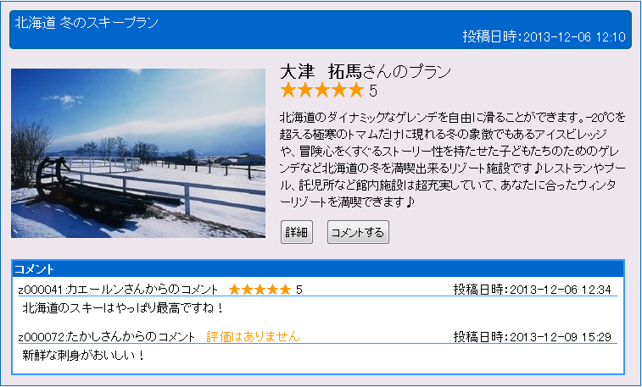
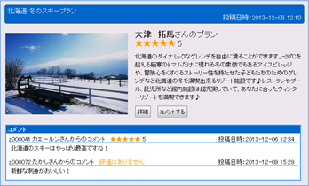
3-2 コンセプト
弊社がプランを提案
弊社とお客様でより良いプランを作っていく
掲示板機能
評価機能

Slide 12
3-3 良いシステムとは
楽しい
使いやすい
バグが少ない
習得が簡単
高いクオリティー

